Slide 1
Лекция 9
Методы в ruby

Slide 2
План занятия
Что такое методы, как они устроены и для чего они нужны?
Как использовать методы, параметры методов, возвращаемые значения
Как и когда писать свои методы, инструкция return
Мы узнаем как писать свои маленькие подпрограммы — методы. Что нужно знать перед тем, как писать свой метод, когда их стоит использовать, а когда нет. И зачем в Ruby нужны ключевые слова def и return, а также попутно узнаем про оператор % и метод is_a?

Slide 3
Что такое методы
Если вкратце, то методы нужны для описания повторяющихся действий.
Представьте, что вам в подробностях необходимо описать ваш день, скорее всего, вы будете использовать фразы:
Проснуться
Убрать кровать
Умыться
Позавтракать
Одеться...

Slide 4
Что такое методы
На самом деле, за каждым из этих слов стоит масса действий, которые каждый человек делает по-разному. Но удобнее всего описывать ваш день простыми словами, потому что по большому счету не так важно, чем именно вы завтракаете и как долго вы чистите зубы во время умывания.
Такие рутинные действия, которые спрятаны за короткое имя, в программах называются функции или методы. В этом уроке мы попробуем научиться ими пользоваться в Ruby.

Slide 5
Как использовать метод?
Внимание, откровение! Каждый раз, когда мы во всех наших программах выводили что-то на экран с помощью команды puts, мы использовали метод puts!
Мы совершенно не представляем, как именно Ruby выводит строку на экран, мы просто пользуемся этим методом, зная его имя (puts) и получаем от него ожидаемый результат. В этом вся сила методов!

Slide 6
Конфликты имён методов/переменных
Так как единственное, что нам нужно знать про метод, чтобы его вызвать, это его имя, то существует опасность назвать какую-нибудь переменную также, как и какой-то метод программы.
Вам следует всегда помнить о том, что вы не можете называть свои переменные также, как и методы (а также у разных переменных не может быть одинаковых имён, программа просто не поймёт, что это разные переменные). Всегда называйте свои переменные аккуратно — так, чтобы у разных переменных были разные имена, и они не пересекались с именами известных вам методов.

Slide 7
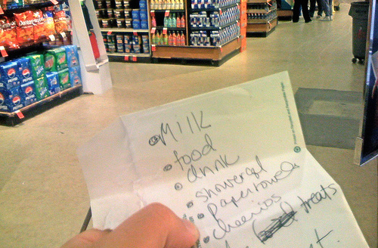
Параметры метода
Когда вы идёте в магазин или, говоря нашей новой терминологией, выполняете метод «сходить в магазин» — у вас с собой обычно есть список всего, что вам нужно купить. Метод всегда один и тот же, а список всегда разный (ну или почти всегда).

Slide 8
Конфликты имён методов/переменных
Так и в программировании, один метод может выполнять разные действия. Например метод sleep всегда приостанавливает выполнение программы, но он может подвесить выполнение программы как на 1, так и на 10 секунд, в зависимости от того числа, которое вы напишете после его вызова:
Опять же, нам совершенно не важно, как именно будет выполняться задержка, важно лишь сколько секунд она будет длится.

Slide 9
Конфликты имён методов/переменных
Мы передаём методу эту важную информацию в виде параметров. Параметры — это информация, которую мы передаём в метод, чтобы управлять поведением метода.
Обычно параметры передаются в скобках после названия метода:

Slide 10
Конфликты имён методов/переменных
Но в Ruby скобки при передаче параметров методам можно не писать и это очень удобно, чем мы и пользуемся постоянно:
Метод puts, кстати, можно вызвать и без параметров, тогда он выведет на экран пустую строчку с символом переноса строки \n.
Если параметров несколько, они передаются через запятую:

Slide 11
Конфликты имён методов/переменных
Метод puts, кстати, можно вызвать и без параметров, тогда он выведет на экран пустую строчку с символом переноса строки \n.
Если параметров несколько, они передаются через запятую:
Как мы помним из урока про массивы, это добавит в массив array два строковых элемента.

Slide 12
Как использовать методы объектов
У объектов тоже бывают методы. Подробнее о том, как это всё устроено, мы узнаем в уроке про классы. А пока рассмотрим, как ими пользоваться.
Чтобы использовать метод объекта, нужно написать имя объекта (переменную, которая на него указывает), потом точку, а потом — имя метода, который мы хотим вызвать.

Slide 13
Как использовать методы объектов
Так происходит практически во всех языках, Ruby не исключение.
Здесь мы выводим на экран массив fruits, преобразованный в строку.
Мы вызвали метод to_s объекта fruits, класс которого Array (массив). Дело в том, что у всех объектов класса Array есть такой метод to_s, который преобразует объект в строку. Подробнее об этом ещё будем говорить в уроках про классы.

Slide 14
Как использовать методы объектов
Полезный метод, который в Ruby есть у любого объекта, называется methods. Это метод, который возвращает список всех методов объекта. Другое дело, это не всегда помогает, так что учитесь гуглить ;-)
Если набрать в google:
То вы без труда найдёте ссылку на страницу со всем списком методов массивов в Ruby и подробным описанием и примерами к каждому методу.

Slide 15
Возвращаемые значения методов
В большинстве языков каждый метод обычно что-то возвращает. В том числе и в Ruby все методы на самом деле хоть что-нибудь, да оставляют после себя. То есть, если написать:
То в переменной a будет содержаться результат работы метода method. Наш любимый puts, к слову, всегда возвращает пустой объект nil.

Slide 16
Возвращаемые значения методов
Наш любимый puts, к слову, всегда возвращает пустой объект nil.
После этого в переменной a будет nil. nil это специальное ключевое слово, которое означает в Ruby «пустой объект», ничего, пустоту, ничто! Это очень важная штука, вы часто с ней будете встречаться.

Slide 17
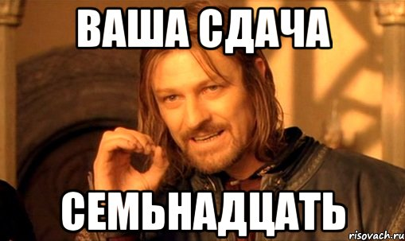
Возвращаемые значения методов
Возвращаемое значение это как сдача, которую вам дают в магазине: вы передаете определенную сумму денег за товар (это параметр метода), кассир берет деньги и пробивает вам товар, а затем возвращает вам сдачу. Если вы дали денег под расчет, то сдачи не будет (метод «кассир» вернет вам nil) :).

Slide 18
Возвращаемые значения методов
Давайте возьмём пример посложнее. Метод now класса Time, встроенного в Ruby, возвращает текущее время в специальном формате, если мы запишем его в переменную, а потом выведем его на экран, то у нас получатся простенькие часы, которые показывают время и выключаются.
Выведет текущее время:

Slide 19
Возвращаемые значения методов
Какие вообще бывают методы, и какие у конкретного метода бывают параметры и возвращаемые значения принято узнавать из документации (Ruby или какой-то библиотеки классов, которую вы используете). Пока же просто мы будем повторять и из урока в урок мы будем пользоваться новыми методами и изучать их работу.

Slide 20
Как писать свои методы
Чтобы сделать свою программу понятнее, проще и лучше — нужно писать свои методы. И прятать в них те действия, которые повторяются, которые уместно выделить в отдельную инструкцию. Сейчас разберем подробнее.
Перед тем, как писать свой метод нам необходимо определиться с тремя вещами:
Как метод будет называться?
Какие у метода будут входные параметры?
Что метод будет возвращать?

Slide 21
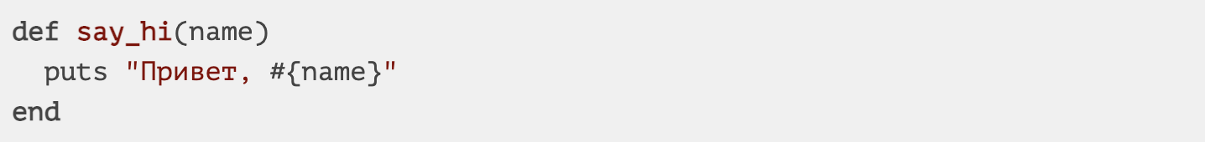
Как писать свои методы
Напишем наш первый метод. Он будет называться say_hi, он будет на вход получать один параметр name и ничего не будет возвращать, он просто будет выводить на экран приветствие для указанного имени:

Slide 22
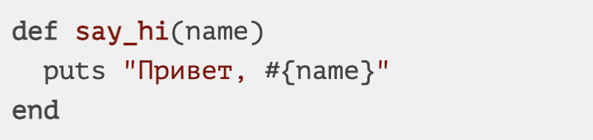
Как писать свои методы
Остановимся немного на синтаксисе.
Во-первых, для объявления метода, чтобы Ruby понял, что мы хотим создать новый метод, нужно написать инструкцию def.
Во-вторых, после def нужно указать название нашего нового метода.

Slide 23
Как писать свои методы
В-третьих, после имени метода в скобках нужно указать параметры, если они нужны для работы метода.
И, наконец, в-четвёртых, нужно написать тело метода (аналогично тому, как мы писали тела ветвлений if и тела циклов while) в виде набора инструкций до ключевого слова end, которое будет говорить Ruby, что описание метода закончилось.

Slide 24
Вызов метода
Само объявление метода, как вы догадались, ничего не делает. Мы просто говорим программе: «запомни, say_hi означает вот что ...». Теперь для того, чтобы что-то произошло, наш метод нужно вызвать, передав ему нужные параметры.
Если после объявления метода написать:
То при выполнении программы на экран выведется:

Slide 25
Вызов метода
Чтобы использовать методы их нужно сперва объявить (то есть описать с помощью оператора def имя метода, список параметров и тело метода), а затем использовать в своей программе.

Slide 26
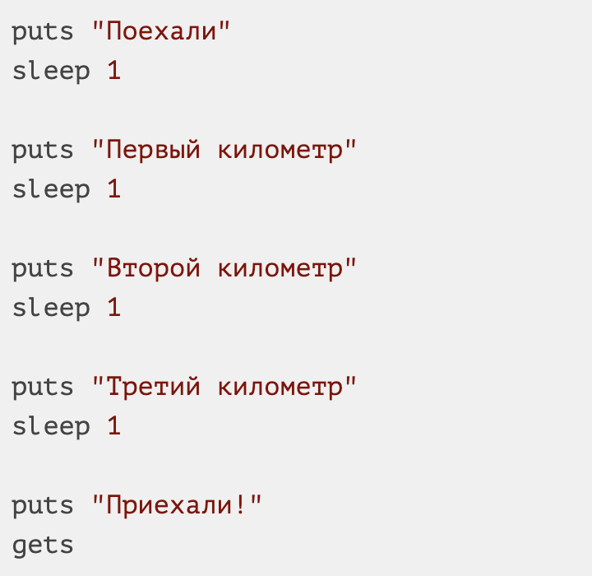
Когда писать свои методы?
Если вкратце, то когда вы видите, что вы, подобно попугаю, повторяете один и тот же текст в своей программе несколько раз.
В нашем примере про дорогу мы заставляли водителя Ruby через каждую секунду выкрикивать какую-то фразу:

Slide 27
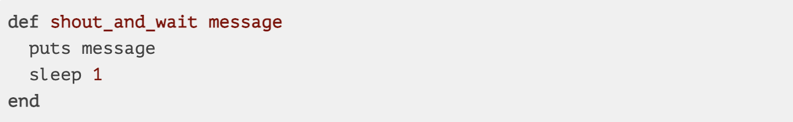
Когда писать свои методы?
Обратите внимание, что некоторые действия повторяются. Это верный признак, что можно написать метод, который сократит нашу программу:

Slide 28
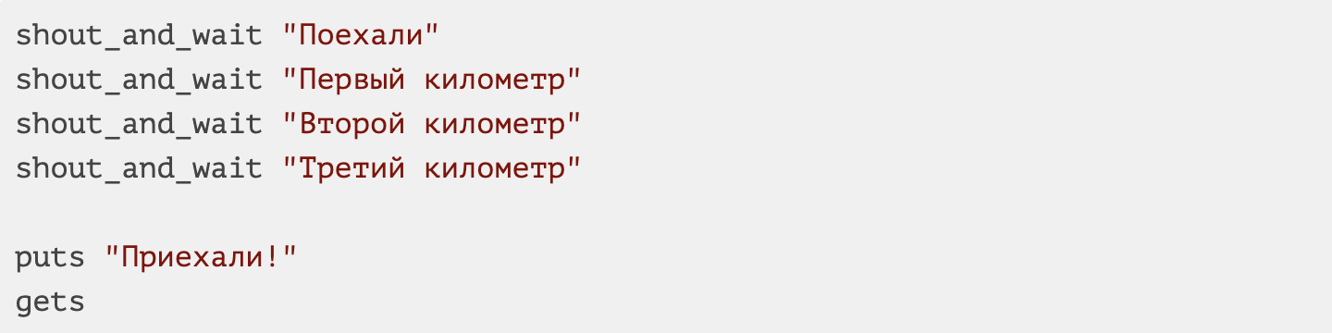
Когда писать свои методы?
Тогда наш код бы сократился и стал бы вот таким:

Slide 29
Когда писать свои методы?
Мы добавили метод, но сама программа стала короче и понятнее. В реальных программах использование методов ещё сильнее сокращает код ваших программ.
Чем меньше код программы, тем проще и понятнее он для вас и других программистов, тем проще его поддерживать, не занимаясь «copy + paste».
Короче, методы — это здорово. Вы скоро сами это поймёте. Пока мы только затронули самые азы.

Slide 30
Как возвращать значение в методе
Наш метод shout_and_wait ничего не возвращает. Он просто выводит строку и усыпляет интерпретатор Ruby на 1 секунду.
Давайте напишем другой метод, который что-нибудь возвращает.

Slide 31
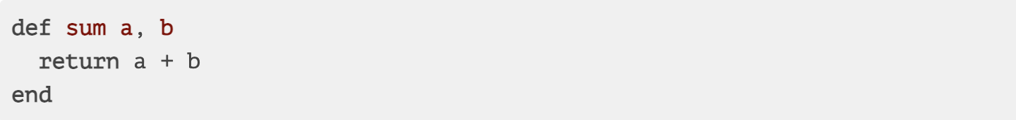
Как возвращать значение в методе
Вот простенький метод суммирования двух чисел:
Он состоит из названия (sum), двух параметров (a и b) и тела, которое возвращает сумму входных параметров с помощью специального ключевого слова return. Теперь давайте его вызовем, как обычно, мы пишем название метода, параметры, но на этот раз, мы запишем результат работы метода в отдельную переменную. Именно туда попадёт то, что вернёт метод своим return.

Slide 32
Как возвращать значение в методе
Выведет в консоль:

Slide 33
Как возвращать значение в методе
Итак, оператор return заканчивает выполнение метода и возвращает значение, которое стоит после этого оператора (это может быть значение какой-то переменной, выражения или даже результат работы другого метода).
Имейте в виду, что после вызова return метод прекращает работу, программа покидает тело метода и возвращается к работе в то место, откуда мы метод вызвали.

Slide 34
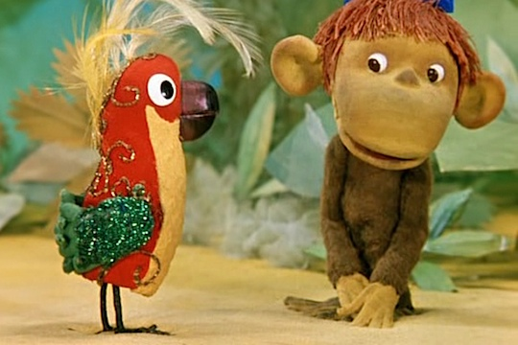
Пишем считалку объектов
Азы освоены и давайте напишем что-нибудь действительно полезное и нужное. Очень часто на сайтах или в программах у нас есть необходимость сообщить пользователю, что у него в программе есть какое-то количество каких-то объектов: 2 рубл_я_, 1 комментар_ий_, 15 сообщен_ий_, 38 попуга_ев_ и т.д.

Slide 35
Пишем считалку объектов
Обратите внимание, что в зависимости от числа, склонение существительного будет другим.
1 попуг_ай_
3 попуг_ая_
8 попуг_аев_
Наш замечательный русский язык велик, могуч и сложен. Вот у англичан такой проблемы нет, если один, то 1 book, если больше одного, то 2 books или 1000 books и т. д.

Slide 36
Пишем считалку объектов
Если разобраться, то выяснится, что в русском языке словоформы всего 3. Одна используется для единственного числа: «1 попуг_ай_». Другая используется для небольшого количества предметов: «2, 3 или 4 попуг_ая_». И, наконец, последняя форма используется, когда объектов много: «5 или больше попуг_аев_».
Итак, постановка задачи: «Написать программу, которая в качестве параметров берёт произвольное число и три словоформы и возвращает ту форму слова, которой соответствует число».

Slide 37
Описание метода выбора формы слова
Как обычно определимся с тремя вещами про метод:
Название: sklonenie
Параметры: число number и три строки-словоформы krokodil, krokodila и krokodilov
Что должен возвращать метод: строку, содержащую значение нужного параметра (нужной формы слова) в зависимости от числа.

Slide 38
Описание метода выбора формы слова
Для наглядности назовем наши параметры krokodil, krokodila, krokodilov — при вызове метода в качестве первого параметра нужно передать единственное число (например, один «крокодил»), в качестве второго — форму для нескольких объектов (скажем, три «крокодила»), и третий параметр – форма для большого числа объектов (допустим, пятьсот «крокодилов»).

Slide 39
Описание метода выбора формы слова
Всё, можно приступать к написанию.
Создадим файл sklonenie.rb.

Slide 40
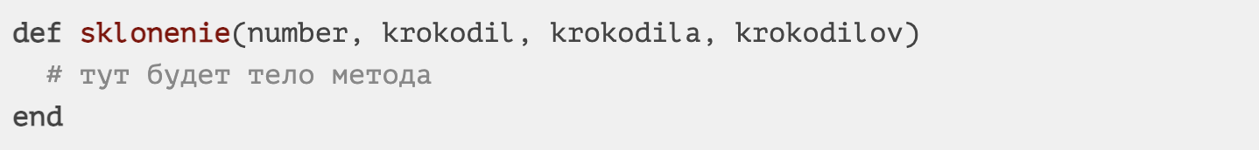
Описание метода выбора формы слова
Обратите внимание, что в словосочетаниях 1 крокодил, 21 крокодил и 101 крокодил разницы в словоформе нет, то же самое верно для «35 крокодилов» или «42 попугая».
Важна последняя цифра, то есть, остаток от деления исходного числа на 10 (надеюсь, вы помните, что такое остаток от деления целых).

Slide 41
Оператор % (остаток от деления)
В программировании остаток от деления одного числа на другое вычисляется с помощью оператора процент (%).
Выведет в консоль 7, потому что если 37 поделить на десять — будет 3.7. То есть десятка входит в число 37 целых три раза и остается еще хвостик — семерка. Этот хвостик и есть остаток от деления.

Slide 42
Оператор % (остаток от деления)
В нашем методе мы воспользуемся этим оператором, чтобы записать в переменную ostatok последнюю цифру или остаток от деления на 10 указанного при вызове метода числа (которое, напомню, у нас лежит в параметре-переменной number).

Slide 43
Оператор % (остаток от деления)
Например, если кто-то напишет:
То в переменной ostatok будет лежать число 5.

Slide 44
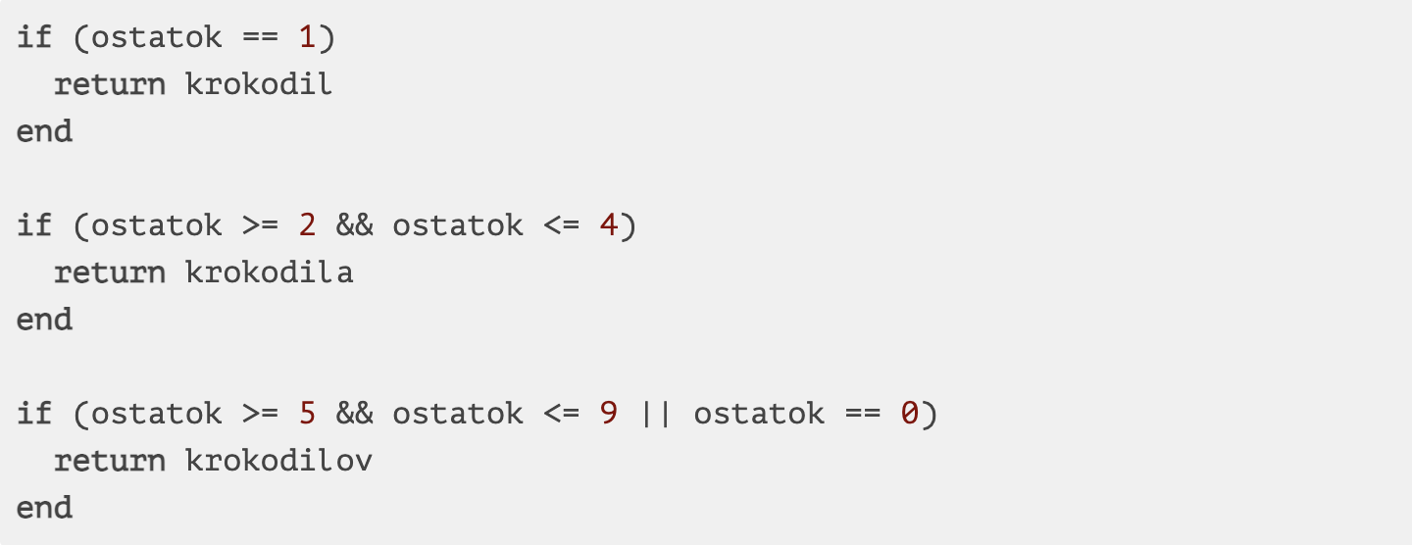
Оператор % (остаток от деления)
Дальше всё просто, если остаток равен единице, то используем первую словоформу, если остаток от 2 до 4 (включительно), то используем вторую словоформу и, наконец, если остаток от 5 до 9 (или 0), то используем третью словоформу.

Slide 45
Оператор % (остаток от деления)
Наконец, напишем вызов нашего метода. Используем сюжет из знаменитого детектива Агаты Кристи «Десять негритят».
Мы здесь активно используем конструкцию "#{}" для вставки значений в строку.
Обратите внимание, что слово «пошли» тоже зависит от количества — если 1, то пошёл, если 2 или 5, то пошли.

Slide 46
Проверка параметров в методе
Важный нюанс для тех, кто хочет стать хорошим программистом. Делайте ваши методы надёжными.
Задумайтесь, что может плохого произойти, если вместо числа в наш новый метод sklonenie передадут какую-нибудь строку или его вызовут вообще без параметров.
Очевидно, ничего хорошего из этого не выйдет.

Slide 47
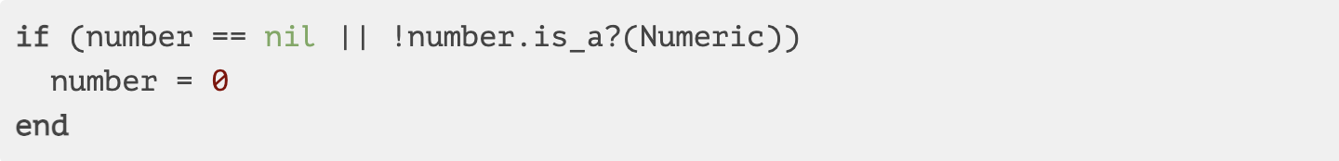
Проверка параметров в методе
Давайте сделаем в начале метод небольшую проверку и вручную приравняем number нулю в этих двух случаях.
Данное условие проверяет, лежит ли в number пустота (nil), проверяет, лежит ли в number что-то, что не является числом и если хотя бы одно из этих условий выполнено, заходит в тело if.

Slide 48
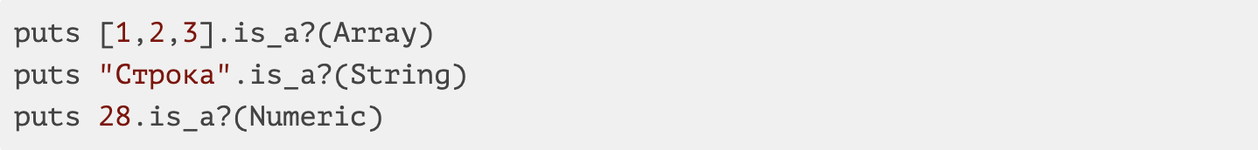
Метод is_a?
Обратите внимание на метод is_a?. Он есть у любого объекта Ruby и возвращает true, если объект принадлежит к указанному классу и false, если не принадлежит.
Выведет на экран true три раза, а вот

Slide 49
Метод is_a?
Выведет на экран true три раза, а вот:
Выведет на экран false.
Запустите программу и посчитайте негритят.

Slide 50
Методы в Ruby
Итак, в этом непростом уроке мы узнали чертовски важную вещь: как писать свои маленькие вспомогательные подпрограммы — методы. Узнали, с чем нужно определиться перед тем, как писать свой метод, когда их стоит использовать, а когда — нет, и зачем в программах нужны ключевые слова def и return.
А также попутно узнали про оператор % и метод is_a?.
Кстати, в написанной здесь программе про склонение слов есть несколько ошибок — она будет всегда выполняться, но не всегда будет давать верный результат. Интересно — найдете ли вы сами эти ошибки? ;-)

Slide 51
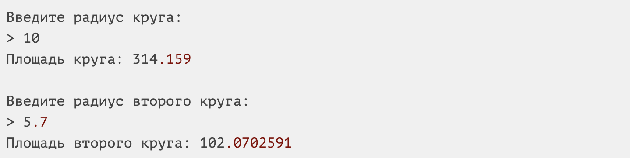
Площадь круга
Напишите метод, который будет принимать в качестве параметра радиус (radius), а возвращать в качестве результата — площадь круга с этим радиусом.
Программа должна спросить у пользователя в консоли пару раз радиус и вывести площади кругов на экран.
Например:

Slide 52
Площадь круга
Как считать площадь круга нам напомнит Википедия: Площадь круга.
Все остальное вы уже умеете — создайте метод circle_square(radius) и сделайте так, чтобы он возвращал число, равное площади круга с таким радиусом.

Slide 53
Площадь круга. подсказка
Как считать площадь круга нам напомнит Википедия: Площадь круга.
Все остальное вы уже умеете — создайте метод circle_square(radius) и сделайте так, чтобы он возвращал число, равное площади круга с таким радиусом.

Slide 54
Отрезать N-элементов от массива
Написать метод, который возвращает массив, состоящий из первых N элементов другого массива, который передан в метод в качестве параметра.
Исходный массив может состоять из чисел и быть объявлен в коде программы. Число N запрашивается у пользователя.
Если создаете массив из строк и у вас Windows — не используйте пока в строках русские буквы, при выводе на экран они будут отображаться не корректно.

Slide 55
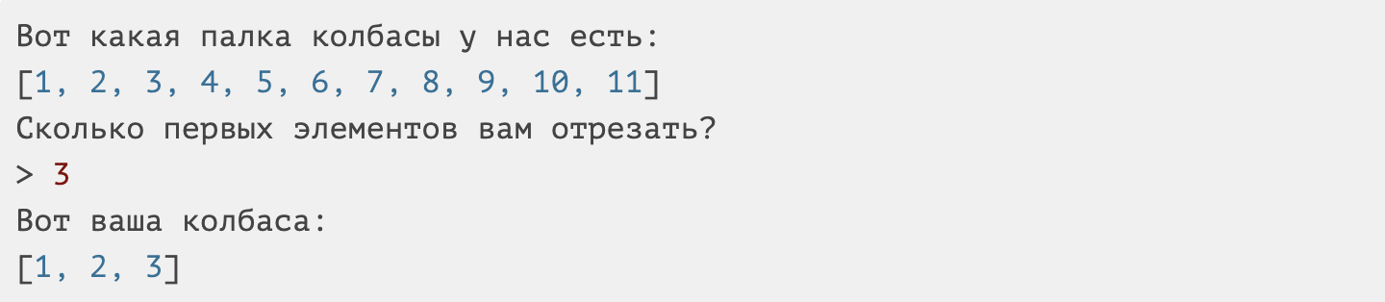
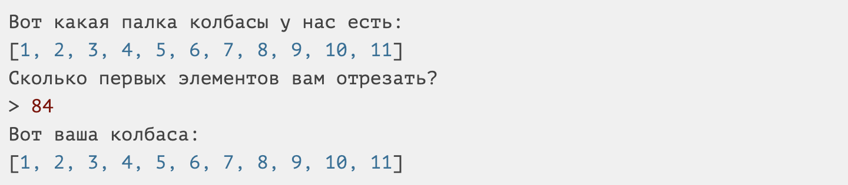
Отрезать N-элементов от массива
Например:

Slide 56
Отрезать N-элементов от массива. подсказка
В методе можно создать новый массив, в цикле наполнить его первыми N-элементами из переданного массива. А можно использовать готовый метод take класса Array.
Если пишете сами цикл — не забудьте правильно обработать ситуацию, еcли число N окажется больше длины исходного массива.

Slide 57
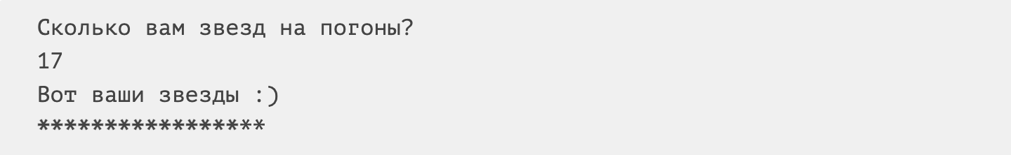
Shooting for the stars
Написать метод, который выводит на экран строку, состоящую из звездочек *. Длина строки (количество звездочек) должно быть параметром метода.
Программа должна спросить у пользователя в консоли длину строки и вывести на экран нужную строчку используя этот метод.

Slide 58
Shooting for the stars. подсказка
Метод не должен ничего возвращать, а сам писать в консоль строку.
Создавать строку нужной длины можно в цикле.
Для создания строки нужно длины можно организовать цикл while, внутри которого добавлять к строке по одной звезде с помощью оператора += на каждой итерации цикла до тех пор, пока длина строки не станет равна введенному числу.

Slide 59
Угадай число от 0 до 16 с методами
Вспомните программу, где нужно за 3 попытки угадать число от 0 до 16, загаданное компьютером.
Теперь когда вы знакомы с методами — перепишите программу так, чтобы не повторять три раза одну и ту же конструкцию if, вместо нее нужно три раза вызвать один метод.
Убедитесь, что программа работает точно так же, как и старая.

Slide 60
Угадай число от 0 до 16 с методами. подсказка
Объявите метод check_number который будет состоять из этого сложного if. Переменные guess (попытка игрока) и number (загаданное число) станут параметрами нового метода, которые Вы будете передавать из основной программы.

Slide 61
Ошибка в склоняторе
Объявите метод check_number который будет состоять из этого сложного if. Переменные guess (попытка игрока) и number (загаданное число) станут параметрами нового метода, которые Вы будете передавать из основной программы.

Slide 62
Ошибка в склоняторе. подсказка
В методе первым делом нужно проверить само число number и если оно попадает в промежуток 11–14, вернуть нужную форму. Сделать это нужно еще до того, как проверяете переменную ostatok.

Slide 63
Ошибка в склоняторе. Ещё одна!
В методе sklonenie есть еще один баг (сможете ли найти его самостоятельно?).
Попробуйте ввести 112, вместо 112 негритят метод вернет 112 негритенка.
Исправьте и эту ошибку в методе sklonenie.

Slide 64
Ошибка в склоняторе. Ещё одна! Подсказка
Все дело в том, что если большое число заканчивается на 11, 12, 13, или 14. То должна выбираться та же форма слова krokodilov.
Чтобы проверить, что число заканчивается на 11–14 нужно проверить остаток от деления на 100 (например 312 % 100 будет равно 12).

Slide 65
Справочная информация
Что такое nil
Возвращаемые значения и параметры методов
Что возвращает puts
Неожиданное поведение программы :)

Slide 66
Спасибо за внимание!
Лекция 9. Методы в Ruby

